Slide 1

Углеводороды
Урок с использованием сингапурских технологий. Учитель химии
Замчалкина О.А

Slide 2
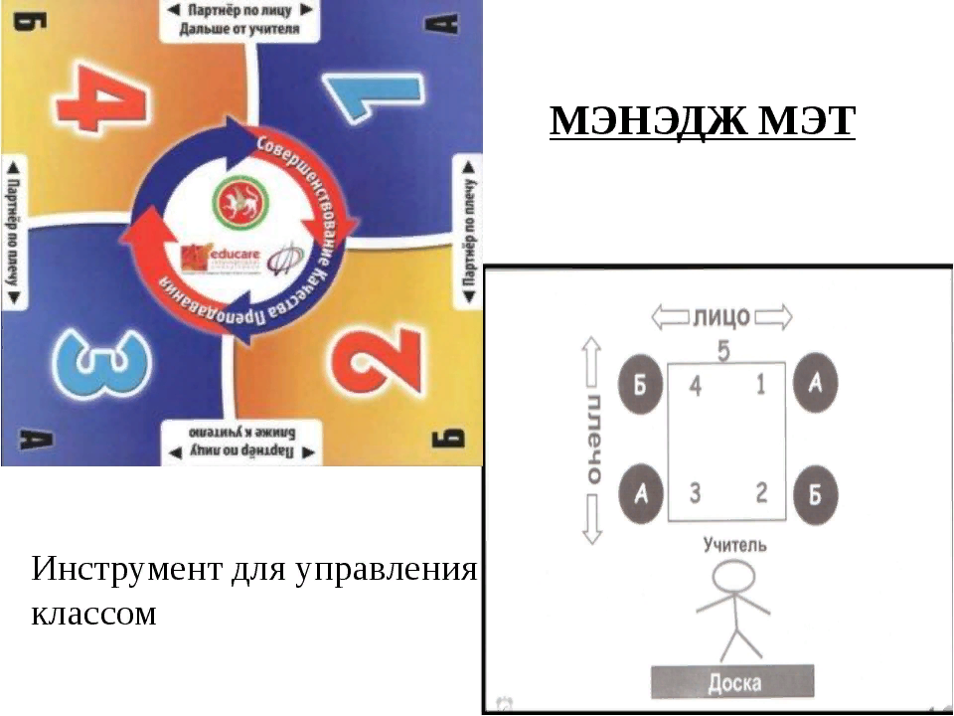

Slide 3


Slide 4
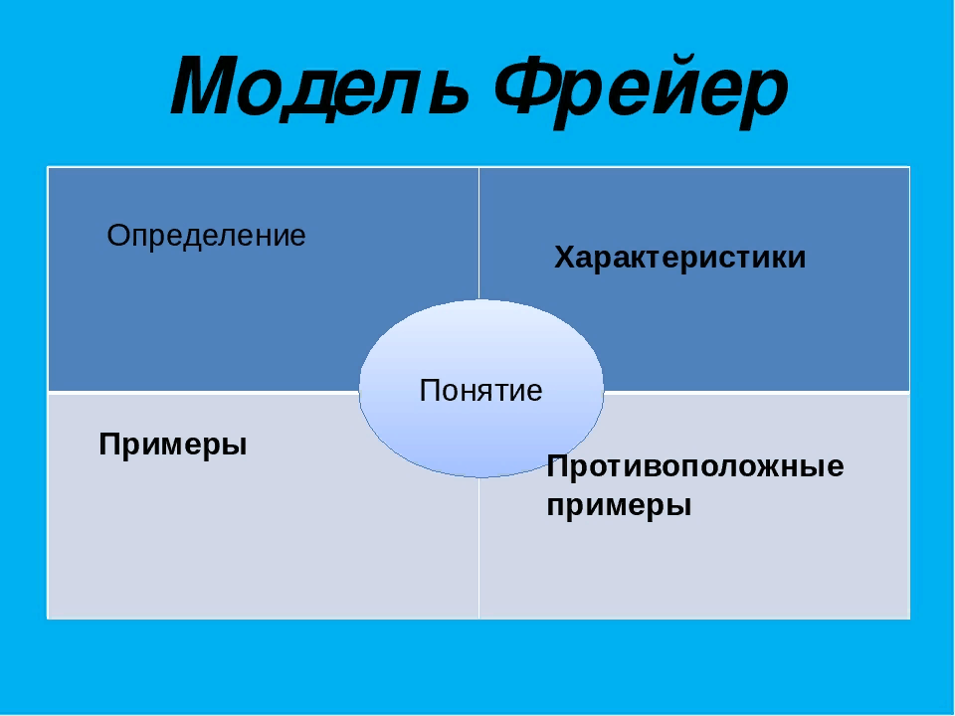
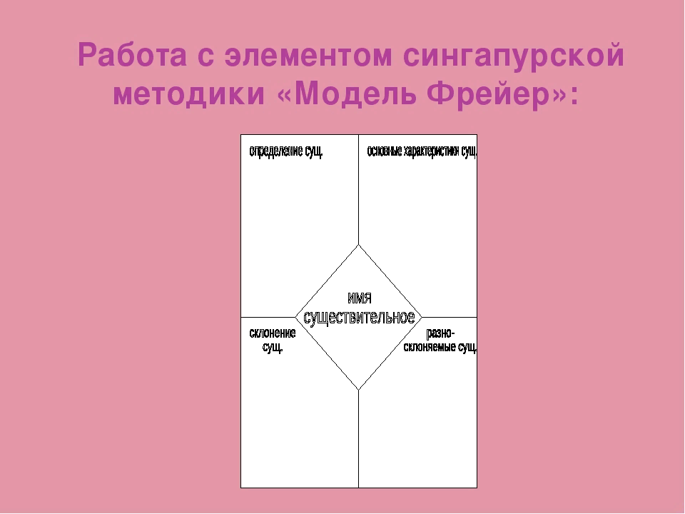

Slide 5
Сравнительная характеристика углеводородов
 | Признак сравнения
1 | Общая формула
2 | Особенности строения: 1.Химические связи. 2.Цикличность
3 | Особенности номенклатуры
4 | Виды изомерии: 1.Углеводородного скелета 2.Положения связи 3.Межклассовая
5 | Важнейшие химические свойства: 1.Горение 2.Замещение 3.Присоединение 4.Отщепление 5.Окисление

Slide 6
Раунд-Тейбл
Обучающая структура , в которой учащиеся по очереди выполняют письменную работу по кругу на одном ( на команду ) листе бумаги.
Время выполнения работы 5 минут.

Slide 7
С2Н4,С2Н2,С2Н6,С4Н10,С4Н8,
С4Н6,С6Н6,С7Н8,С6Н12,С6Н14
К каким гомологическим рядам относятся вещества?
Из данного перечня участники №1 выписывают ,называют и составляют структурные формулы алканов(всего 3),
№2 формулы алкенов(всего 3),
№3 формулы алкинов(всего 2),
№4 формулы аренов (всего 2)

Slide 8
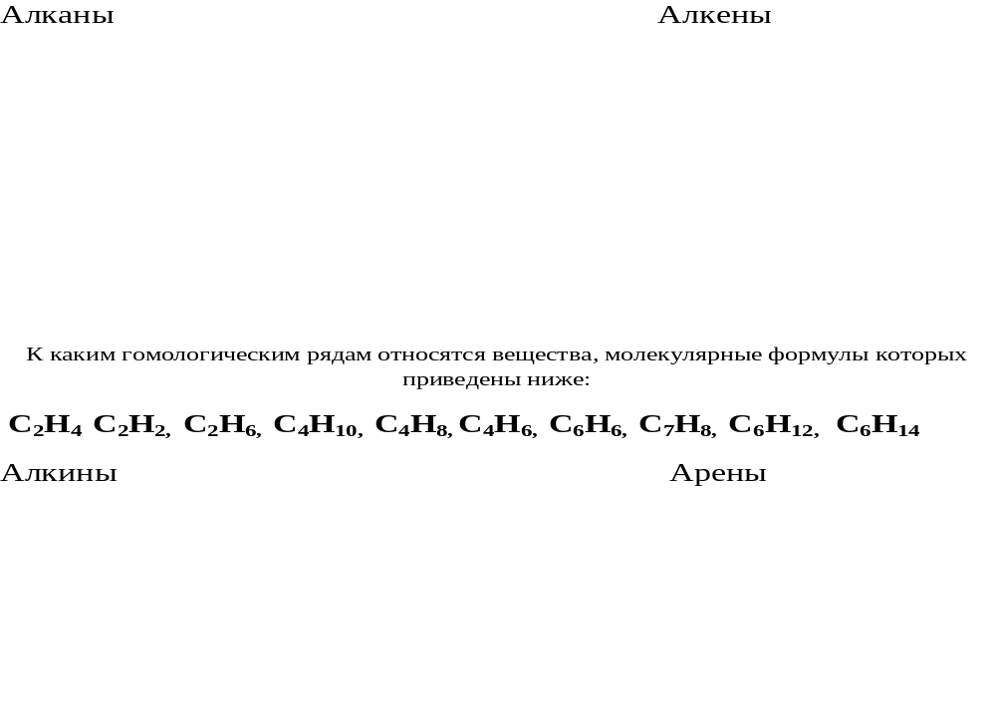

Slide 9


Опроси-опроси-обменяйся карточками
Куиз-куиз-трейд
Придумайте и запишите ваши вопросы и ответы по теме «Углеводороды» на отдельный лист бумаги и проверяйте знания друг у друга.

Slide 10
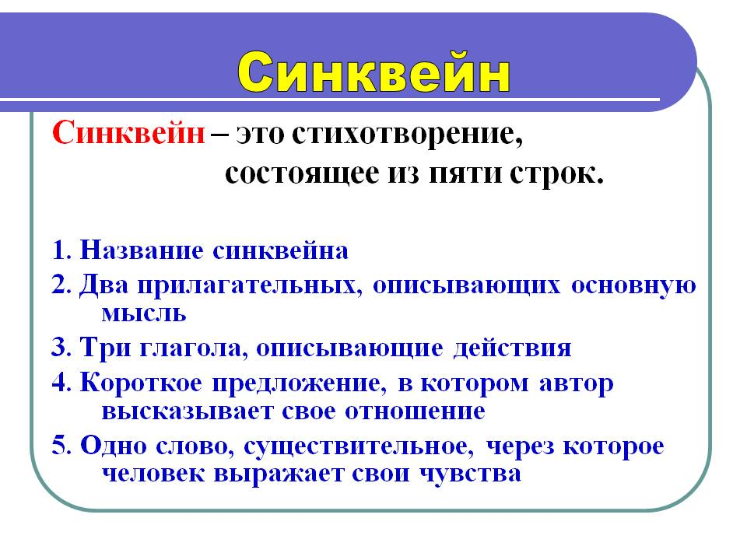

Slide 11
1 Диены
2 Непредельные, ненасыщенные
3 Гидрируются,галогенируются,полиме-ризуются
4 Диены-основа всех каучуков.
5 Нет резины без диенов

Slide 12

Билет на выход с урока
Три-два-один
Записать
Три важных момента урока_____________
Два интересных момента урока_____
Вопрос или комментарий учителю
______________________

